Slide 1
Techniek College Rotterdam
Workshop: Scrum

Slide 2
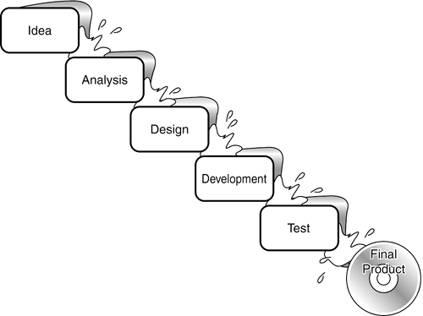
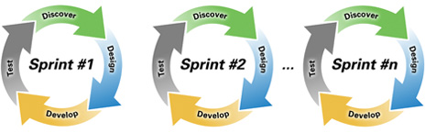
Uitvoer van ict projecten
Waterfall Method (oud) Agile Method

Slide 3
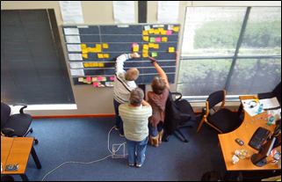
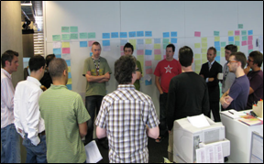
Al is een keer gezien?

Slide 4
Scrum bij bedrijven
Microsoft
Yahoo
Google
Electronic Arts (EA)
IBM
Apple
BBC
TimeWarner
Philips
Rabobank
Siemens
Nokia

Slide 5
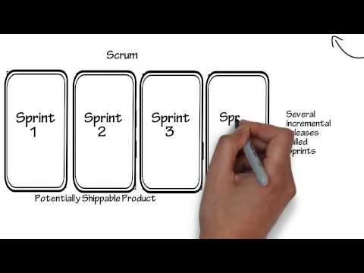
Scrum in het Kort

Slide 6
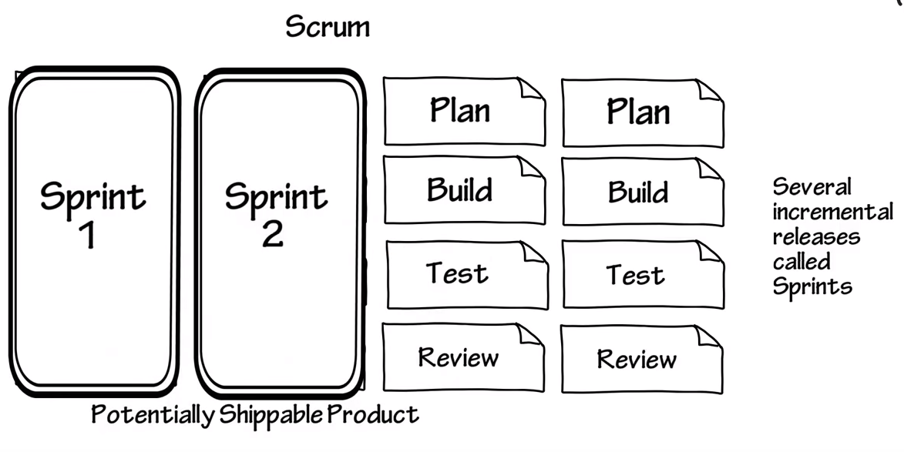
Sprints

Slide 7
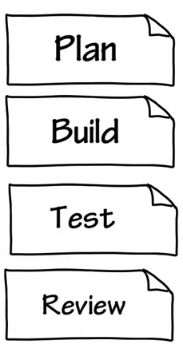
Sprints
Een sprint duurt 1 tot 3 weken
Een constante lengte van een sprint zorgt voor ritme
Het plannen, ontwerpen, programmeren en testen gebeurt allemaal in 1 sprint.

Slide 8
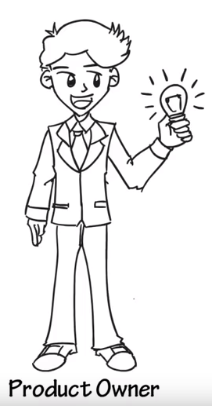
Rol : Product owner
Beschrijft de functionaliteiten van het product
Maakt beslissingen over omvang vs planning
Geeft prioriteit aan in de product backlog
Past functionaliteiten en prioriteit aan bij elke sprint
Accepteert of weigert resultaat

Slide 9

Rol : Scrum Master
Zorgt dat de scrum principes goed worden toegepast
Haalt belemmeringen weg
Coach het team naar het beste resultaat
Zorgt dat in het team goed wordt samengewerkt
Zorgt ervoor dat het team beschermt wordt storing van buitenaf

Slide 10
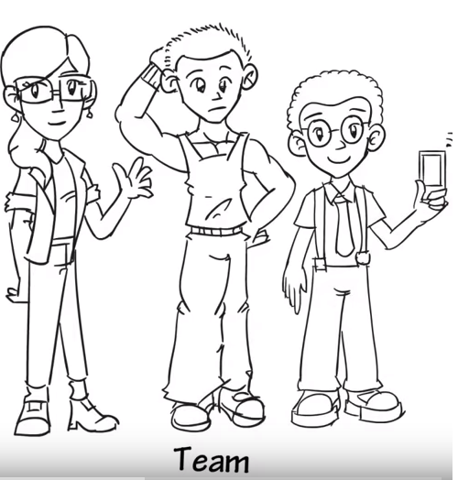
Rol : Het team
Normaal gesproken een team van 3-9 personen
Verschillende functies: programmeur, tester, designer etc
Zelf organiserend team !
Leden in het team wisselen niet binnen een sprint.

Slide 11

Product Backlog
Een lijst met functionaliteiten
Volgorde van functionaliteiten. Wat moet eerst gemaakt worden !
Functionaliteiten beschreven met userstories
Kan bij elke sprint veranderen. Wijzigingen in functionaliteiten en volgorde.

Slide 12
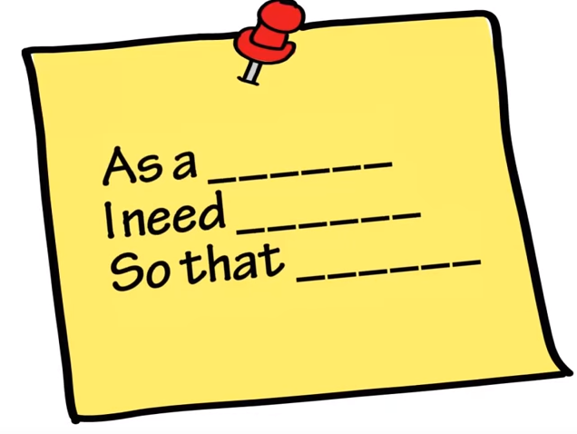
Userstories
Userstories schrijven we op de volgende manier:
Als een <gebruikersgroep>,
ik <wil/kan> <bepaalde functionaliteit>,
zodat <reden>
De reden is vaak handig, maar niet verplicht. Wel is het vaak handig om het toch neer te zetten.
Moeite met het schrijven, kijk deze video (52 min): https://www.youtube.com/watch?v=6q5-cVeNjCE

Slide 13
Sprint Backlog
Vanuit de product backlog worden de belangrijkste userstories uitgekozen die in de sprint uitgevoerd moeten worden
De sprints staan in de sprint backlog op volgorde van uitvoer.
Sprint backlog: https://agilescrumgroup.nl/de-sprint-backlog-alles-wat-je-moet-weten/

Slide 14
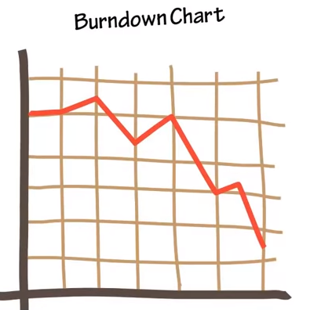
Burndown Chart
Alle onderdelen van een sprint worden in een burndown chart gezet.
Zorgt voor overzicht hoever we in de sprint zijn.
Moet op de 0 lijn uitkomen als al het werk is gedaan.

Slide 15
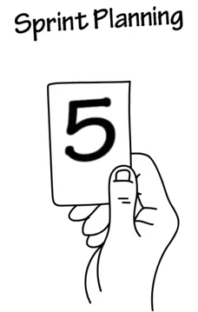
Sprint Planning
De product owner, scrum master & team komen samen
Ze kijken welke userstories in de komende sprint uitgevoerd kunnen worden
Hierbij schatten ze de hoeveelheid tijd/storypoints per userstory in
https://www.youtube.com/watch?v=PzJXBhK6STw

Slide 16

Stand up

Slide 17

Stand up: Walk the board

Slide 18
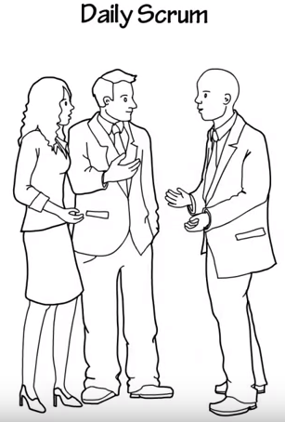
Stand up
Elke dag een stand-up meeting
Staand: zorgt ervoor dat je effectiever bent
Probeer elke dag dezelfde tijd de stand-up te doen
Zorg dat je maximaal 15 minuten bezig bent
Basic rules: https://www.youtube.com/watch?v=Hv8xtMgGGRg

Slide 19
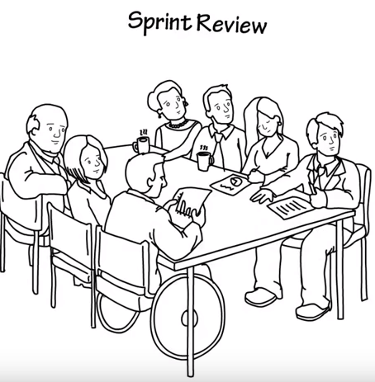
Sprint Review
De product owner, scrum master en team zijn aanwezig
Laten zien van de gemaakte functionaliteit
Product owner kan het werk accepteren of weigeren!

Slide 20
Sprint Retrospective
Terugkijken op de sprint
Wat ging er goed
Wat ging er minder
Hoe kunnen we het proces verbeteren

Slide 21
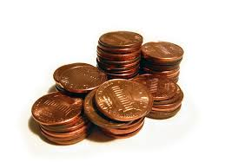
Penny Game !
We gaan de Penny Game doen als je scrum tryout.
Voordat we kunnen beginnen: Maak groepjes van 5 – 6 personen

Slide 22
Penny Game !
Iedere groep heeft een scrum master nodig
Voordat we kunnen beginnen: Maak groepjes van 5 – 6 personen
Elke scrum master meld zich bij de product owner

Slide 23
Penny Game !
Regels:
Als je een munt omdraait krijg je die waarde in punten.
Alle munten moeten omgedraait zijn voordat de scrum master naar de product owner gaat
Score:
verstreken tijd wanneer de scrum master bij de product owner komt
Totale waarde van de omgedraaide munten
Er worden 3 rondes gespeelt, iedere ronde met eigen regels.
Je krijgt voor iedere ronde 1 minuut sprint planning en 1 minuut retrospective.

Slide 24
Penny Game !
Sprint 1:
Draai de munten met je verkeerde hand
Draai alle munten voordat je deze aan de volgende teamlid geeft
Batch: 15 (15 munten omdraaien)

Slide 25
Penny Game !
Retrospective Sprint 1 : (1 minuut)
Wat ging er goed?
Wat kan beter?
Actie voor volgende sprint?

Slide 26
Penny Game !
Sprint 2 :
Draai de munten met je verkeerde hand
Draai 5 munten voordat je deze aan de volgende teamlid geeft
Batch: 15 (15 munten omdraaien)

Slide 27
Penny Game !
Retrospective Sprint 2 : (1 minuut)
Wat ging er goed?
Wat kan beter?
Actie voor volgende sprint?

Slide 28
Penny Game !
Sprint 3 :
Draai de munten met je goede hand
Batch: 15 (15 munten omdraaien)

Slide 29
Penny Game !
Retrospective Sprint 3 : (1 minuut)
Wat ging er goed?
Wat kan beter?
Actie voor volgende sprint?

Slide 30
Sprint review
We weten wat een sprint is
We weten wat een product owner doet
We weten wat een scrum master doet
We weten hoe we moeten werken als team
We weten wat een product backlog is
We weten wat een sprint backlog is
We weten wat een sprint planning is
We weten wat een ‘potentially shippable product’ is
We weten wat een sprint review is
We weten wat een retrospective is

Slide 31
Sprint review
Dus eigenlijk:
Zijn we
masters in Scrum

